Slide 1
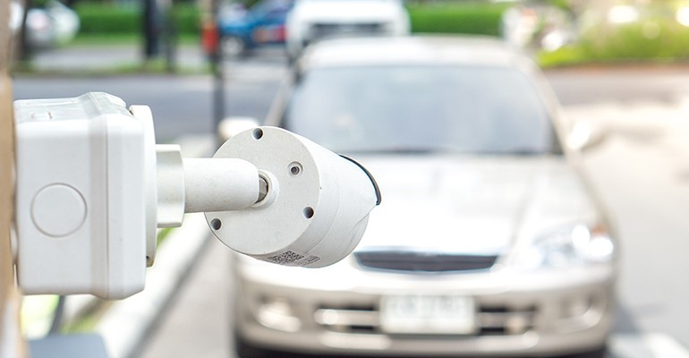
Reconhecimento de placa por câmera Projetos 1
Thiago Henrique do Couto Pereira – 02010475
Uriel Gonçalves Paiva da Conceição - 02010287

Slide 2
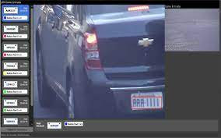
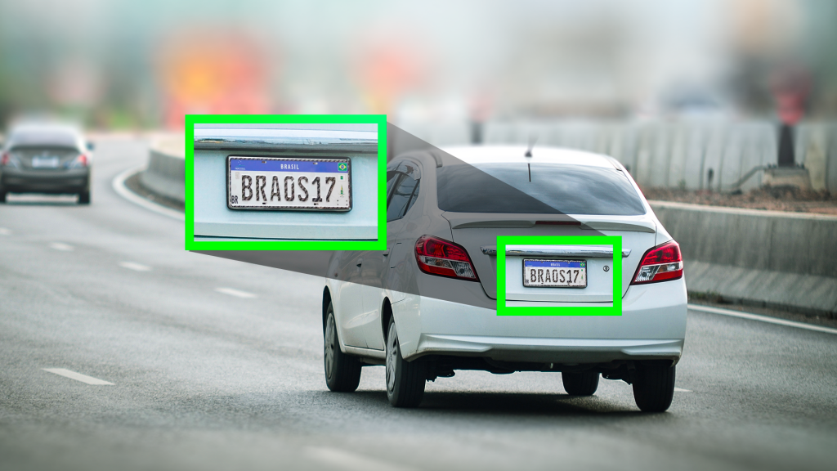
Objetivo
O programa tem como objetivo processar imagens de carros e extrair informações relevantes, como a placa de identificação, para permitir uma melhor gestão e controle de tráfego. O programa foi desenvolvido em Python e utiliza técnicas de processamento de imagem e reconhecimento de padrões para identificar as placas de diferentes países e formatos.

Slide 3
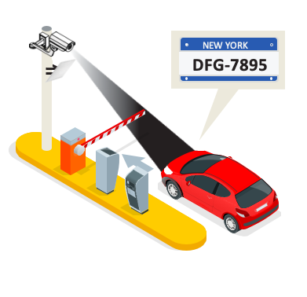
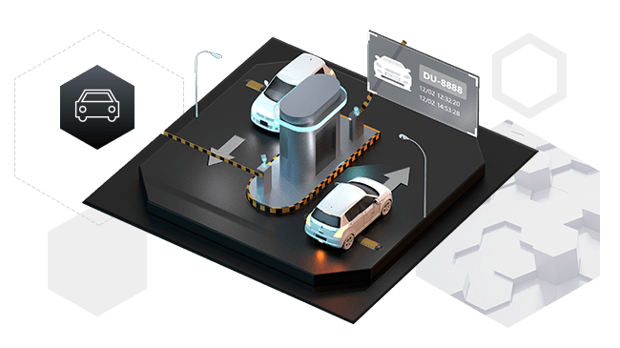
Publico Alvo
Este projeto é destinado para empresas fornecedora de controle de acesso e prefeituras, facilitando no controle de acesso de usuários em lugares públicos e privados.

Slide 4
Requisitos
Identificar a placa de identificação dos carros presentes nas imagens.
Alta precisão na identificação da placa de identificação.
Capacidade de processamento em tempo real.
Armazenar as informações extraídas da placa de identificação em um banco de dados.
Receber imagens de carros por meio de câmeras ou arquivos de imagem.

Slide 5
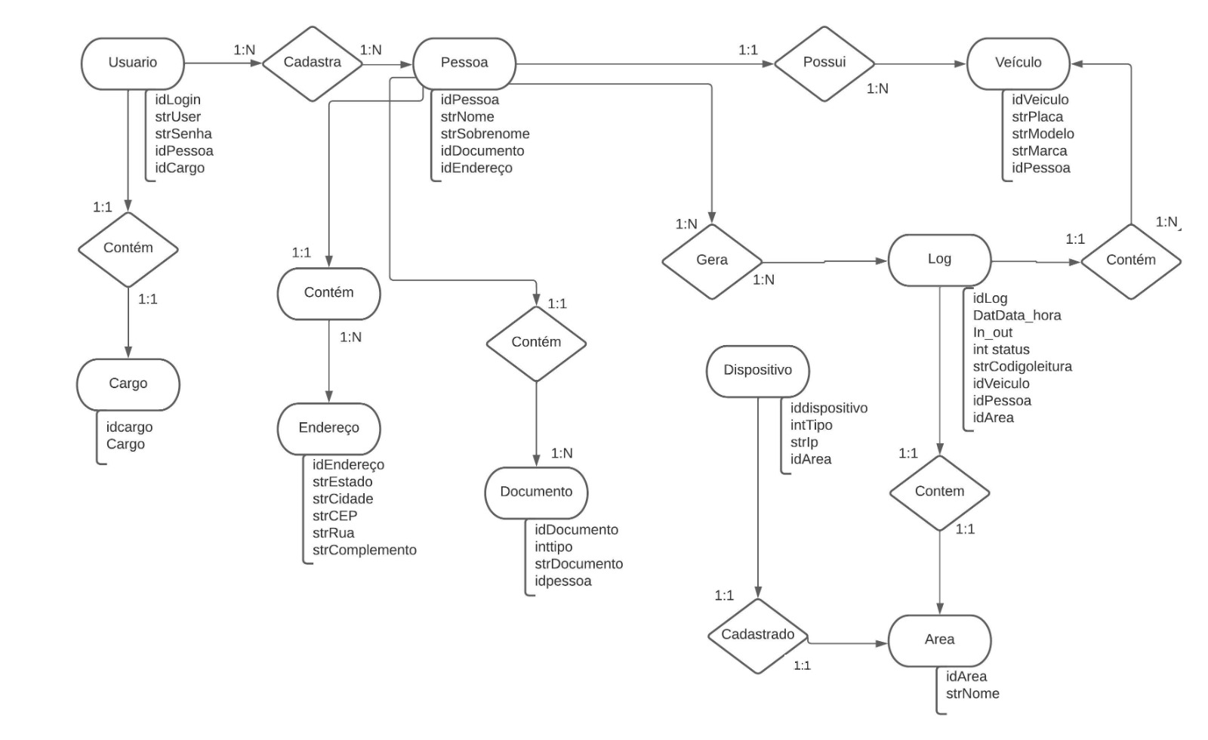
Modelo de Entidade Relacionamento

Slide 6
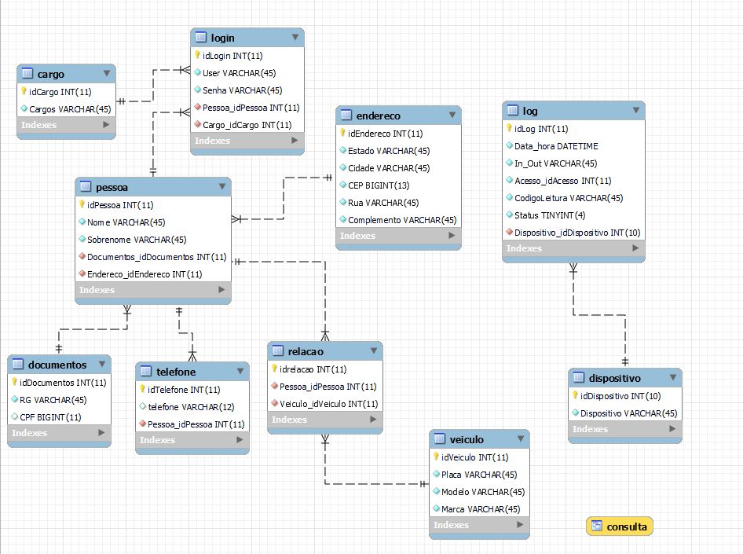
Diagrama Entidade-Relacionamento

Slide 7
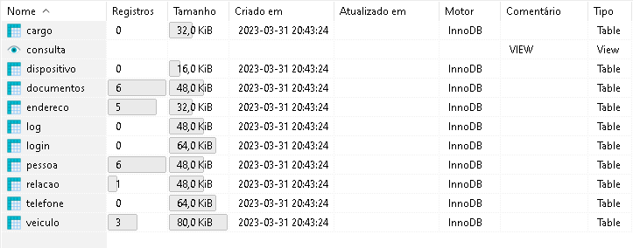
Banco de dados

Slide 8
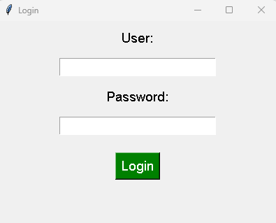
Tela de login

Slide 9
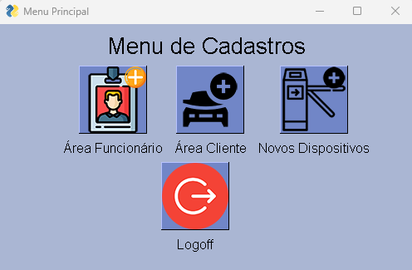
Tela de menu principal

Slide 10
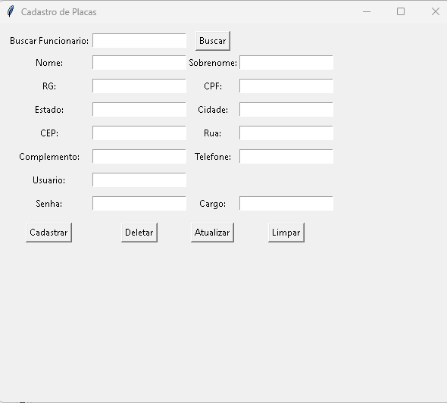
Tela de Operadores

Slide 11
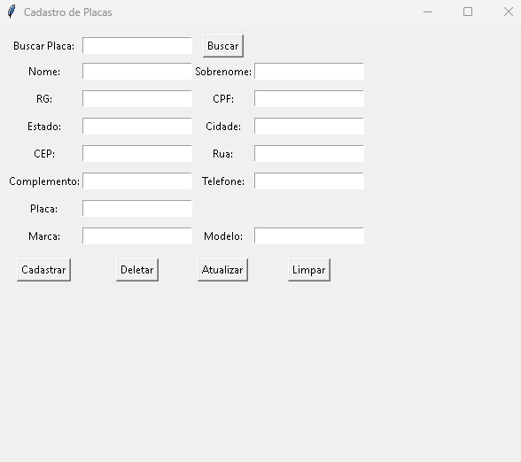
Tela de cadastro de usuário

